Slide 1
CF04_2_infografía interactiva_proceso forense

Slide 2
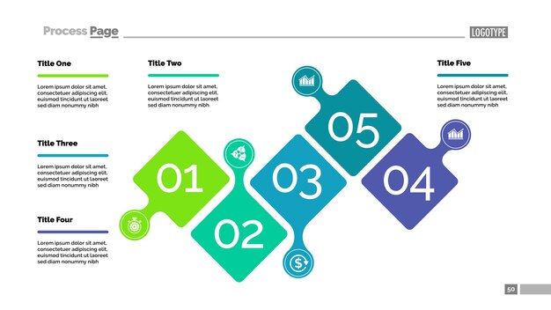
Indicaciones para la producción
Favor realizar gráfico interactivo de cinco botones. Al dar clic sobre cada uno, se abre un pop up con la información correspondiente.
4
Entrega de resultado de evidencias
5
2
Análisis de antecedentes
Levantamiento y toma de evidencia
Dictamen y/o veredicto
1
Entrevista con las víctimas
3
Referencias de las imágenes: https://www.freepik.es/vector-gratis/plantilla-grafico-proceso-proyecto-cinco-pasos-presentacion_2438310.htm#query=infograf%C3%ADa%20cinco&position=4&from_view=search

Slide 3
Indicaciones para la producción
Pop up del botón No 1.
4
X
Entrega de resultado de evidencias
5
Análisis de antecedentes: se procede a la revisión de sucesos que se presentaron en otras ocasiones y que cumplen con la característica de ser similares tanto en el actuar como en los resultados después de cometido el acto.
Cabe aclarar que este aspecto entrega una información muy valiosa para empezar a crear una lista de sospechosos de acuerdo con ataques o delitos cometidos en otros momentos, de ahí la importancia de crear una base de datos de esta información, para luego tomarla como aspecto inicial de la investigación.
2
Análisis de antecedentes
Levantamiento y toma de evidencia
Dictamen y/o veredicto
1
Entrevista con las víctimas
3
Referencias de las imágenes: https://www.freepik.es/vector-gratis/plantilla-grafico-proceso-proyecto-cinco-pasos-presentacion_2438310.htm#query=infograf%C3%ADa%20cinco&position=4&from_view=search

Slide 4
Indicaciones para la producción
Pop up del botón No 2.
4
X
Entrega de resultado de evidencias
5
Entrevista con las víctimas: aquí se realizan entrevistas con las personas involucradas en los hechos presentados. En algunas ocasiones, las víctimas terminan siendo cómplices de los delitos cometidos, y se trata inicialmente de descartar esta posibilidad. Otro de los aspectos a tener en cuenta al momento de realizar este proceso es conectar a posibles actores del suceso con las evidencias, es decir, poder establecer hipótesis que permitan llegar a tener detalles de los sucesos, para luego indagar de manera más profunda sobre los involucrados y llegar a personas que no son visibles directamente dentro de la investigación.
2
Análisis de antecedentes
Levantamiento y toma de evidencia
Dictamen y/o veredicto
1
Entrevista con las víctimas
3
Referencias de las imágenes: https://www.freepik.es/vector-gratis/plantilla-grafico-proceso-proyecto-cinco-pasos-presentacion_2438310.htm#query=infograf%C3%ADa%20cinco&position=4&from_view=search

Slide 5
Indicaciones para la producción
Pop up del botón No 3.
X
4
Levantamiento y toma de evidencia: en este proceso, existe una rigurosidad bastante específica, puesto que la toma de evidencia es uno de los factores determinantes para realizar los procesos que pueden llevar a la solución del delito. Aquí se determinan inicialmente las herramientas que se deben utilizar para la toma de dichas evidencias, lo cual es tenido en cuenta con los peritos informáticos.
Adicional a ello, el almacenamiento y procesamiento de esas evidencias deben tener unos protocolos y procedimientos bastante complejos, puesto que no se puede permitir que sean alterados datos o información, ya que perderían su validez; en el caso específico de equipos de cómputo que fueron utilizados para cometer el delito, se procede a acordonar el área para que nadie pueda alterar o sustraer información que puede ser fundamental para esclarecer o dar solución al delito cometido. En el material complementario, se encuentra un video para ampliar este aspecto.
Entrega de resultado de evidencias
5
2
Análisis de antecedentes
Levantamiento y toma de evidencia
Dictamen y/o veredicto
1
Entrevista con las víctimas
3
Referencias de las imágenes: https://www.freepik.es/vector-gratis/plantilla-grafico-proceso-proyecto-cinco-pasos-presentacion_2438310.htm#query=infograf%C3%ADa%20cinco&position=4&from_view=search

Slide 6
Indicaciones para la producción
Pop up del botón No 4.
4
X
Entrega de resultado de evidencias
5
Entrega de resultado de evidencias: en este punto, se lleva a cabo la entrega de las diferentes evidencias recolectadas y procesadas y que se convierten en el soporte legal. También permiten realizar un veredicto y resolver la situación legal de lo ocurrido. Es importante tener en cuenta que esta evidencia debe pasar por un riguroso proceso de verificación antes de ser entregada e incluida en el caso, para que no genere inconsistencias o entorpezca el debido seguimiento del mismo.
2
Análisis de antecedentes
Levantamiento y toma de evidencia
Dictamen y/o veredicto
1
Entrevista con las víctimas
3
Referencias de las imágenes: https://www.freepik.es/vector-gratis/plantilla-grafico-proceso-proyecto-cinco-pasos-presentacion_2438310.htm#query=infograf%C3%ADa%20cinco&position=4&from_view=search

Slide 7
Indicaciones para la producción
Pop up del botón No 5.
4
X
Entrega de resultado de evidencias
5
2
Dictamen y/o veredicto: En esta parte, se encuentra ya el veredicto final, el cual es aplicado por un juez con las competencias para establecer culpabilidad o inocencia de los involucrados en el proceso, de acuerdo con la evidencia presentada y los sucesos.
Análisis de antecedentes
Levantamiento y toma de evidencia
Dictamen y/o veredicto
1
Entrevista con las víctimas
3
Referencias de las imágenes: https://www.freepik.es/vector-gratis/plantilla-grafico-proceso-proyecto-cinco-pasos-presentacion_2438310.htm#query=infograf%C3%ADa%20cinco&position=4&from_view=search

